Slide 1
Пословицы и поговорки о родине, россии, родном народе

Slide 2
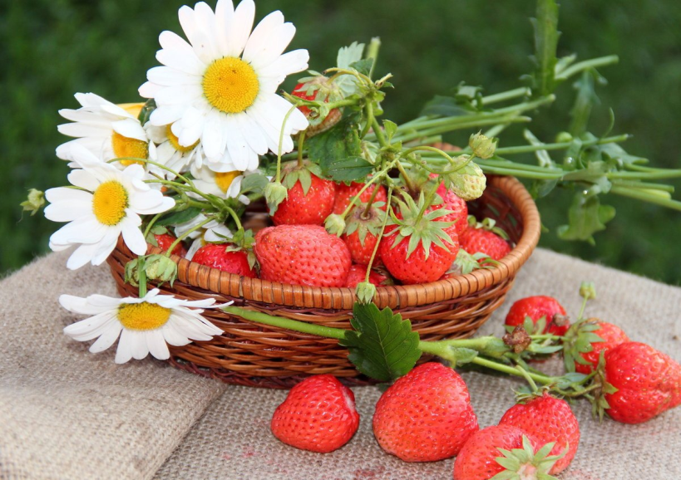
Поговорка-цветочек, пословица- ягодка
Пословица- краткое, мудрое изречение, содержащее законченную мысль.
Легко чужими руками жар загребать
Чудеса в решете.
Воду в ступе толочь
Поговорка -это меткое, яркое народное выражение, часть суждения без вывода, без заключения.
Чужими руками жар загребать
Чудеса в решете: дыр много , вылезти некуда.
Воду в ступе толочь-вода и будет

Slide 3
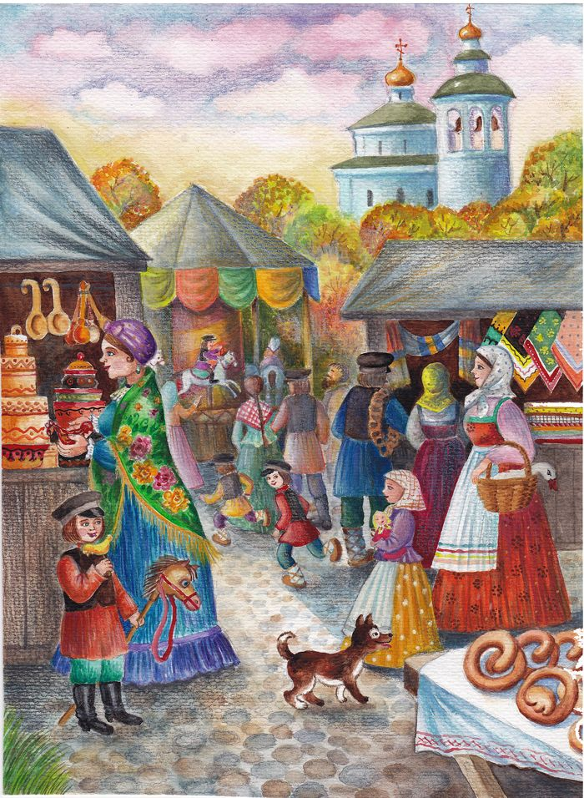
Подружимся с пословицей —
В ней мудро слово молвится!
Устная речи народа не обходилась без пословиц и поговорок-
Без пословицы речь не молвится
и показывала ее качество
Красна речь пословицей
Красна птица пером, а речь — словом
С умным разговориться, что меду напиться
Говорит редко, да метко

Slide 4
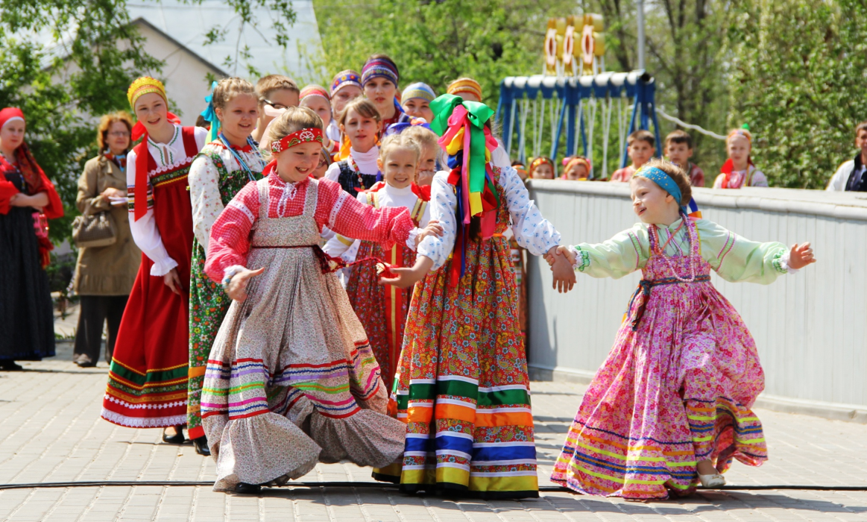
Тематика русских пословиц и поговорок
Родина
Честь, совесть
Жизненный путь
Молодость и старость
Работа, мастерство
Трудолюбие, лень
Счастье, несчастье
Дружба, мир, согласие
Праздники, развлечения
Дом, семья, порядок
Хлеб, еда, питьё
Учение, разум
Пороки
Смелость, трусость
Возможности человека

Slide 5
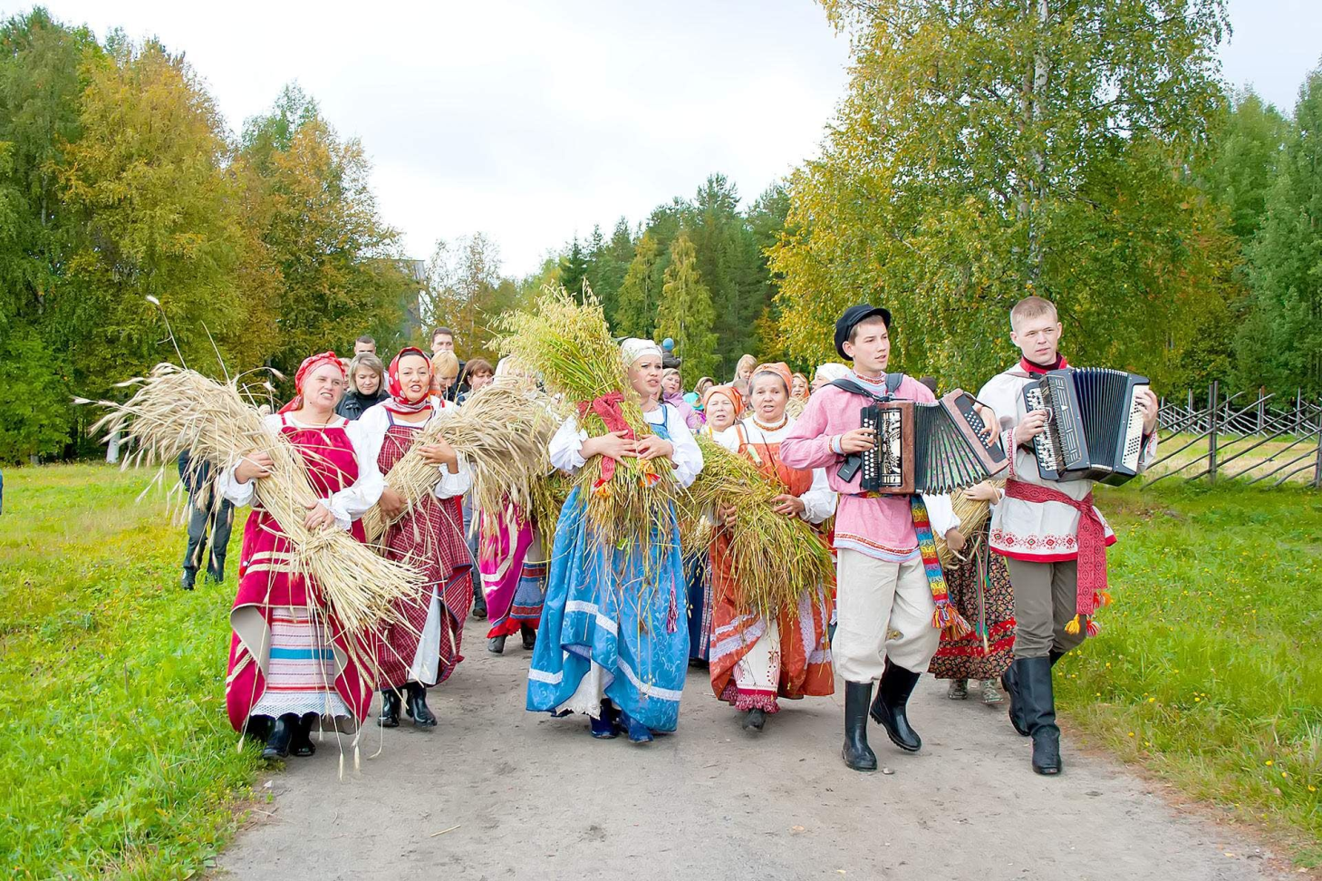
Русские пословицы о Родине.
Нет в мире краше Родины нашей.
У народа один дом – Родина.
Человек без Родины, что соловей без песни.
Одна у человека мать, одна у него и родина
Родной куст и зайцу дорог.

Slide 6
Пословицы и поговорки о семье
Зачем и клад, коли в семье лад
Когда семья вместе, и сердце на месте.
В родной семье и каша гуще.
Семья крепка ладом.
В семье дружат — живут не тужат.

Slide 7
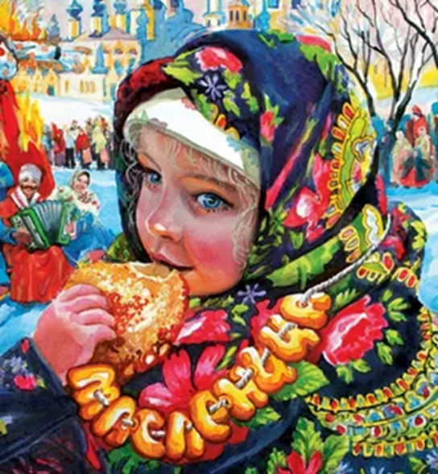
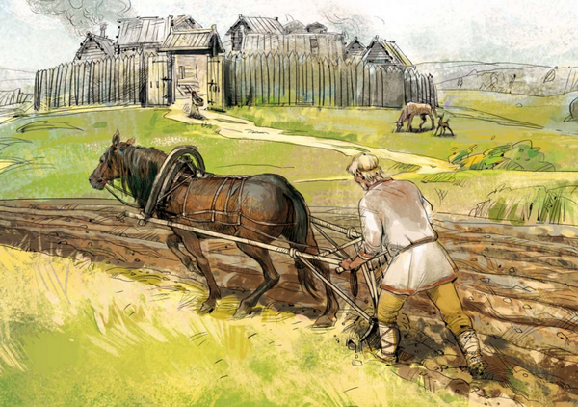
Хлеб- батюшка, хлеб ржаной-отец наш родной
Не будет хлеба, не будет и обеда
Кто пахать не ленится, у того и хлеб родится
Горька работа, да сладок хлеб
Хлеб-всему голова
Без соли, без хлеба худая беседа

Slide 8
Пословицы и поговорки о труде
Без труда не вытащишь и рыбку из пруда.
Что потрудился, то и поел.
Труд человека кормит, а лень портит.
Без труда нет добра.
Где труд, там и счастье.

Slide 9
Пословицы и поговорки о дружбе
Дружба да братство дороже всякого богатства.
Дружба — дело святое.
Без дружбы нет счастья.
На дружбе мир держится.
Дружба крепка не лестью, а правдой и честью.

Slide 10
Влади́мир Ива́нович Даль
Сбoрник пoсловиц, погoворок, речений, присловий, чистoговорок, загадок, повeрий и проч. — один из крупнейших литeратурных источников русских пословиц и поговорок, составленный В. И. Далем в середине XIX века. Содержит 30 130 пословиц, поговорок и метких слов по 178 темам.
Титульная репринтная страница сборника пословиц В.И. Даля.

